Slide 1
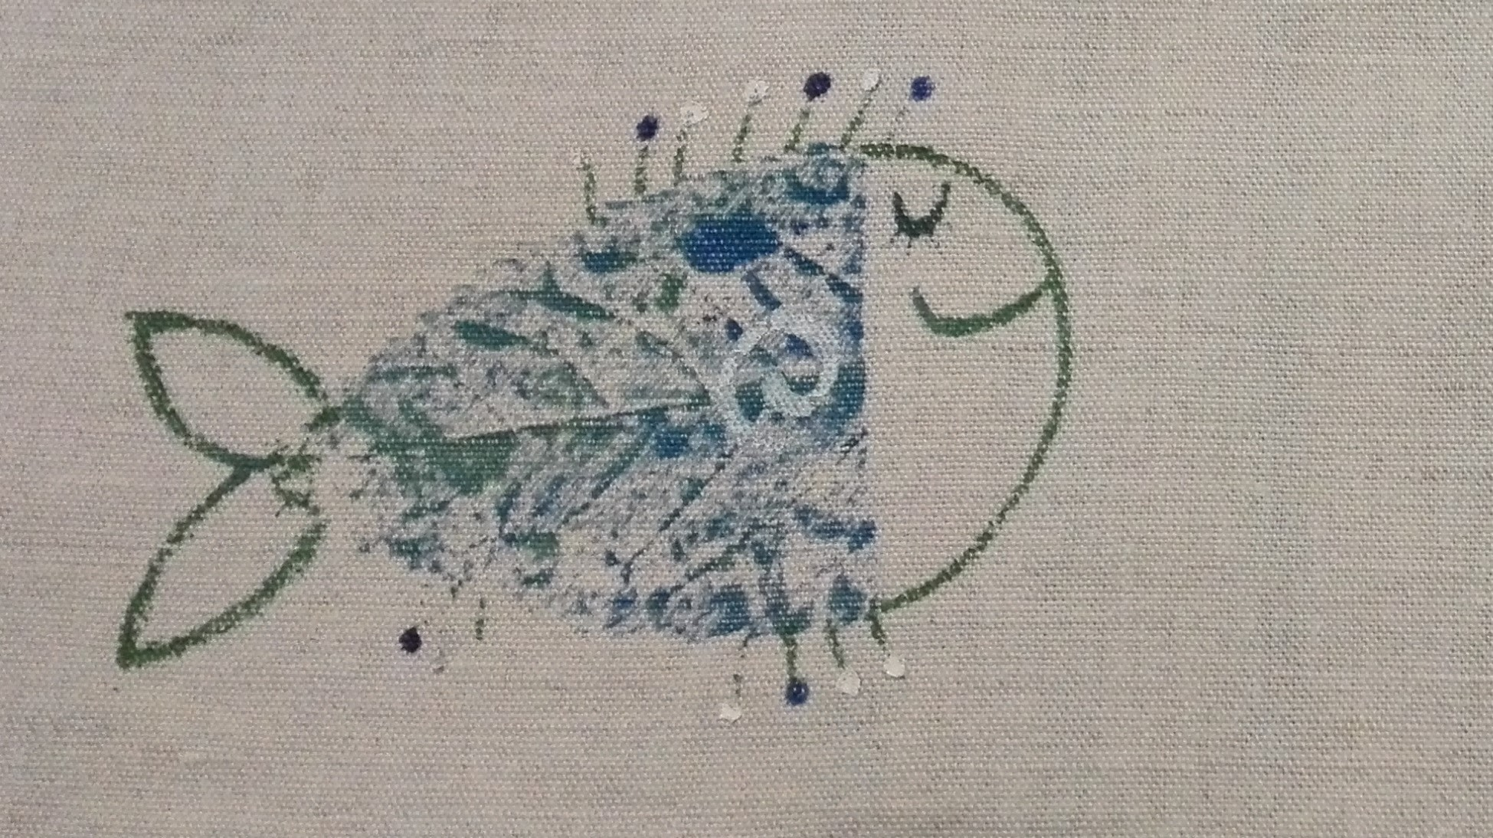
Vánoční rybí tradice a jejich obraz
ve specifických pramenech
Prezentační a edukační workshop
Rybí kuchyně na příkladu stěžejních kuchařských knih české provenience a možnosti jejich aplikace v současné praxi
PhDr. Radmila Dluhošová, Ph.D.
Opava, 15. 12. 2020
Příspěvek vznikl v rámci řešení projektu NAKI II, DG18P02OVV057
Kulturní tradice českého rybářství ve světle jejího využití v cestovním ruchu a krajinotvorbě.

Slide 2
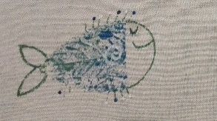
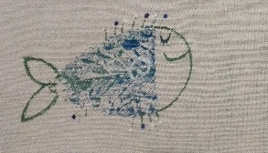
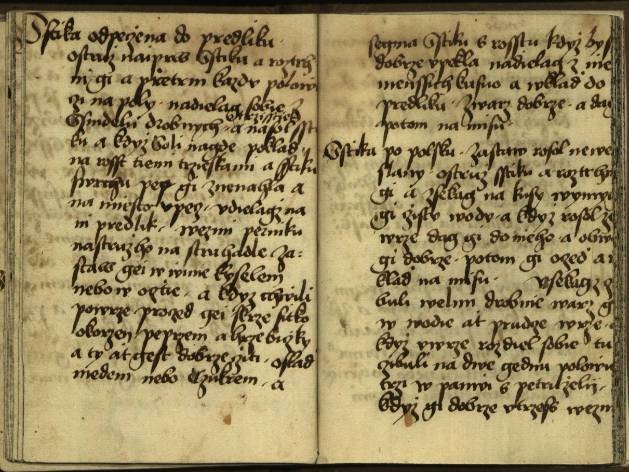
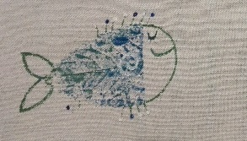
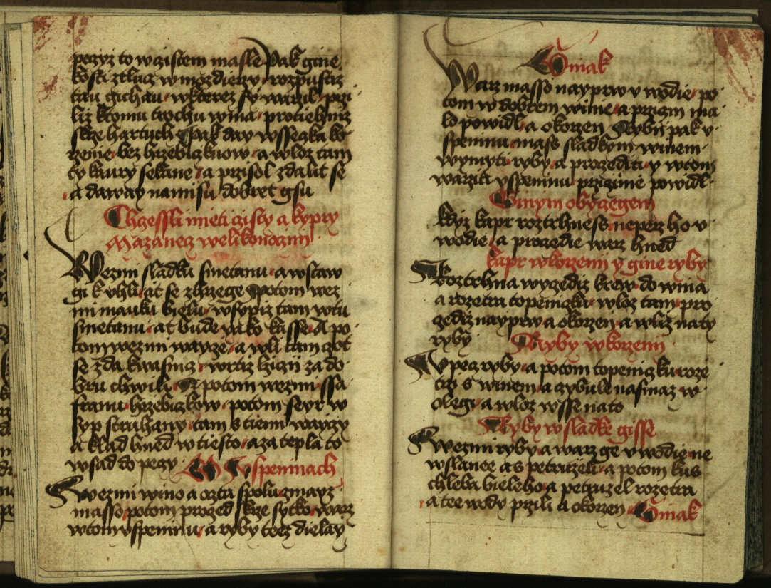
SPIS O KRMIECH, KTERAK MAJÍ DIELANY BÍTI
Rukopis, 2. polovina 15. století
Nejstarší rukopisný jazykově český soubor kuchařských předpisů
Celkem 134 receptů, z toho 36 na pokrmy z ryb
Lín, kapr, štika, štokfiš, úhoř

Slide 3
KUCHAŘSTVÍ
Kuchařství. O rozličných krměch, kterak se užitečně s chutí strojiti mají. Jakožto zvěřina, ptáci, ryby a jiné mnohé krmě všelikému kuchaři aneb hospodáři. Knížka tato potřebná a užitečná. A ocet, jak se dělá, také zadu najdeš. /…/ Vytištěno v starém městě pražském. Tu sobotu před první nedělí Postní. Léta páně [15]xxxv. Pavel Severin.
Tisk, 1535
Nejstarší tištěný jazykově český soubor kuchařských předpisů
Celkem 409 receptů, z toho 79 na pokrmy z ryb
Krmě páteční, krmě sobotní
Kapr, štika, losos, štokfiš, úhoř, najnok, lín, losos, lampreda
Nadívané, pečené, sekané, pretované, po uhersku, po polsku,
v smetaně, v koření, v jíše, kaše, huspenina

Slide 4
KNÍŽKA KUCHAŘSKÁ
Knížka kuchařská, aneb zřetedlná ponaučení, kterak se rozličné pokrmy jak masyté, tak postní dobře připravovati, neb strojiti maji; jichžto vyznamenání posléz stojící registřík ukáže. Od Václava Pacovského J. Excellencí hraběnky Quasko kuchaře zřetedlně sepsaná, zlepšená, a po druhé do tisku uvedená. S povolením cís. král. censury. Na Horách Kutných, vytištěno a k dostání u Joseffa Antonína Vondráčka, 1811².
Celkem 341 receptů, z toho 22 na pokrmy z ryb v kapitole postní pokrmy
Kapr, losos, candát, štika, úhoř, vyzyna
Vařené, smažené, pečené, marinované
na černo, na modro
amolet z vajec se smaženými slanečky

Slide 5
Rybí kuchyně. Úprava všech druhů ryb domácích i cizokrajných. Návod jak nejvhodněji za pokrm upravovati možno raky, žáby, hlemýždě, škeble (mušle), ústřice, želvy aj. Napsala Hana Dumková, V Praze knihkupectví A. Reinwart nakladatelství, s. d. [1904].
Ryby a jejich úprava v kuchyni. 100 vyzkoušených předpisů. Recepty sestavila Bettyna Jirková. V Roudnici n. L. 1933. Tiskem Hynka Jirky, Roudnice nad Labem. Nákladem autorky.
Naše ryby a jejich vhodná úprava. Podle vyzkoušených a osvědčených kuchařských receptů paní Anuše Kejřové, učitelky vaření a majitelky kuchařské školy, sestavil a napsal Vilém Em. Kejř. 1935. nakladatelství L. Mazač v Praze.

Slide 6
PŘÍKLADOVÉ POKRMY
Rybí polévka (Sandtnerová, 1946)
Rybí salát (Šroubek, 1935)
Štika na modro (Rettigová, 1826)
Kapr na černo, litický knedlík (Rettigová, 1826; Sandtnerová 1946)
Smažený kapr, bramborový salát (Šroubek, 1935)
Rakový nákyp (Rettigová, 1826)

Slide 7
Marie JANKŮ-SANDTNEROVÁ, Kniha rozpočtů
Kniha rozpočtů a kuchařských předpisů všem hospodyním k bezpečné přípravě dobrých, chutných a levných pokrmů, Praha 1925, 1946⁶¹.
Odborná učitelka vaření a domácího hospodářství
48 předpisů na rybí pokrmy
První recept – smažený kapr; podávaný s citronem a strouhaným křenem nebo bramborovým salátem
Kapr (smažený, pečený, vařený s máslem, na sardelích, na černo, na paprice (omáčka z kyselé smetany), marinovaný, na modro v rosolu), lín, parma, okoun, štika, candát, losos, úhoř, pstruh
Makrela, mořský jazyk, sleď, slaneček, treska
RYBÍ POLÉVKA
Hlavy, vnitřnosti, zelenina; koření – muškátový květ; květák; podává se s osmaženou houskou
Sandtnerová, 1946, s. 18

Slide 8
Karel ŠROUBEK, Jak se vaří u Šroubka?
Jak se vaří u Šroubka? Sbírka kuchařských receptů nejoblíbenějších jídel, střídavě denně upravovaných. Sestavil Karel Šroubek; restauratér. První vydání. Praha, vlastním nákladem. 1911. V roce 2008 vyšel reprint vydání z roku 1935.
Hoteliér a restauratér, majitel Grandhotelu Šroubek
51 předpisů na rybí pokrmy
První recept – smažený kapr, s citronem a strouhaným křenem
Kapr (smažený, na modro, pečený na sardeli, na černo), candát/fogoš, štika, úhoř, pstruh, losos, treska, mřenky; raci, škeble, žabí stehýnka, hlemýždi
Mořský jazyk, matjes, slaneček, humr, langusta
Rybí guláš (brambory, sladká smetana), polévka z raků, želví
RYBÍ SALÁT
Rybí maso, francouzská majonéza; kapary
Šroubek, 1935, s. 65

Slide 9
Magdalena Dobromila RETTIGOVÁ, Domácí kuchařka
Domácí kuchařka, aneb pojednání o masitých a postních pokrmech pro dcerky České a Moravské od M. Retikowy. Nákladem Jana Host. Pospišila, král. Pražského a biskupského Impressora a aučinkujícího auda Českého národního Muzeum. V Hradci Králové nad Labem a Orlicí 1826.
Propagátorka měšťanské kuchyně
Celkem 304 recepty, 41 předpisů na rybí pokrmy
První recept – hňup/štokfiš vařený s křenem (samostatná kapitola, 4 recepty; smažený v trojobalu)
Kapitola rozličné ryby: kapr (na černo, na modro, smažený), štika, mník, úhoř, šneci, žáby, raci, mušle
ŠTIKA NA MODRO
přelitá vařícím vinným octem
Rettigová, 1826, s. 95, totožný 1844, s. 238

Slide 10
RETTIGOVÁ, 1826; SANDTNEROVÁ, 1946
KAPR NA ČERNO
Rettigová 1826, s. 94 – ocet, krev; perník, pivo, červené víno
Rettigová 1844 – dva recepty:
  s. 238 shodný s 1826
  s. 247 obměna zeleniny a koření, bez perníku; navíc sušené švestky a višně
Sandtnerová 1946, s. 163 (srovnání s 1826) bez česneku; navíc rybízová zavařenina, sušené švestky, rozinky, mandle
Šroubek 1935, s. 59 (srovnání s 1826) bez česneku a zázvoru; navíc povidla, hrozinky, mandle
Rettigová, 1826, s. 94; 1844, s. 238 (totožný s 1826), 247
LITICKÝ KNEDLÍK: houska, máslo, vejce, mouka, smetana
Rettigová, 1826, s. 106 (ve vodě); Sandtnerová, 1946, s. 203 (v ubrousku)

Slide 11
ŠROUBEK, 1935; SANDTNEROVÁ, 1946
SMAŽENÝ KAPR
Trojobal (mouka, vejce, strouhanka)
Šroubek, s. 58; 1. recept; s citronem a strouhaným křenem
Sandtnerová, s. 161; 1. recept; s citronem a strouhaným křenem nebo bramborovým salátem
Rettigová: 5. recept
BRAMBOROVÝ SALÁT
Šroubek, s. 126-127

Slide 12
RETTIGOVÁ, 1826
RAKOVÝ NÁKYP
Račí maso, račí máslo, vejce, strouhanka, smetana; cukr, vanilka, citronová kůra, muškátový květ, mandle
Rakové vandličky, štrudle, knedlíčky, koblížky, buding, nudle s rakami;
nákyp z rakového mlíčí
Rettigová, 1844, s. 263

Slide 13
PRAMENY A LITERATURA
DUMKOVÁ, Hana, Rybí kuchyně. Úprava všech druhů ryb /…/, Praha, s. d. [1904].
JANKŮ-SANDTNEROVÁ, Marie, Kniha rozpočtů a kuchařských předpisů, Praha 1946⁶¹.
JIRKOVÁ, Bettyna, Ryby a jejich úprava v kuchyni /…/, Roudnice nad Labem 1933.
KEJŘ, Vilém Em., Naše ryby a jejich vhodná úprava. Podle vyzkoušených a osvědčených kuchařských receptů paní Anuše Kejřové, /…/ sestavil a napsal Vilém Em. Kejř, Praha 1935.
Kuchařství. O rozličných krměch, kterak se užitečně s chutí strojiti mají /…/, [15]xxxv. Pavel Severin.
PACOVSKÝ, Václav, Knížka kuchařská, aneb zřetedlná ponaučení, Kutná Hora 1811.
RETTIGOVÁ, Magdalena Dobromila, Domácí kuchařka, aneb pojednání o masitých a postních pokrmech pro dcerky České a Moravské /…/ Hradec Králové 1826.
Spis o krmiech, kterak mají dietlany býti, rkp, Knihova Národního muzea
ŠROUBEK, Karel, Jak se vaří u Šroubka? /…/, Praha 1911.

Slide 14
DĚKUJI ZA POZORNOST

